Slide 1
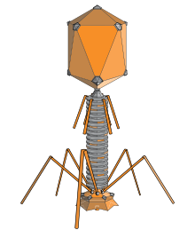
Бактеріофаги

Slide 2
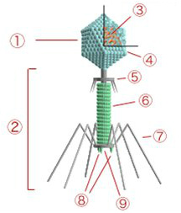
Будова бактеріофага
1-головка
2-відросток
3-нуклеїнова кислота
4-капсид
5-комірець
6-чохол
7-хвостові нитки
8-шипи
9-базальна пластинка

Slide 3
Бактеріофаги
Вірулентні
Лізогенні

Slide 4
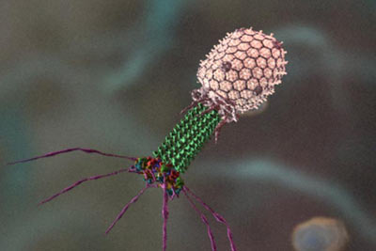
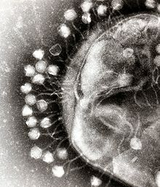
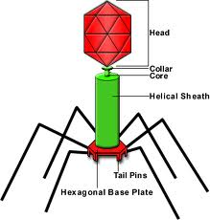
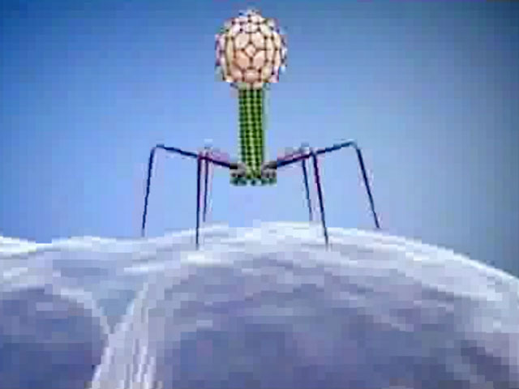
Вірулентні фаги

Slide 5
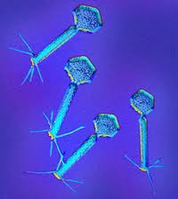
Етапи розвитку :
Адсорбція
Ін’єкція
Латентний період
Синтез молекул фага
Дозрівання Т-фагів
Вихід фагів

Slide 6
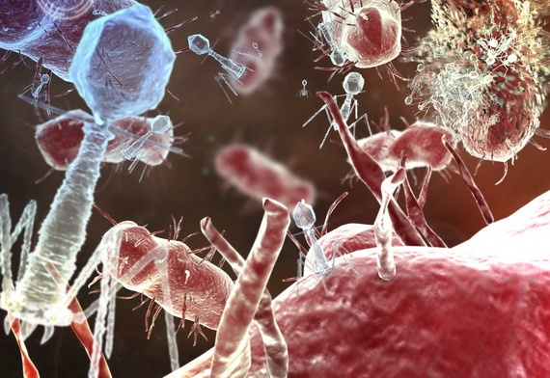
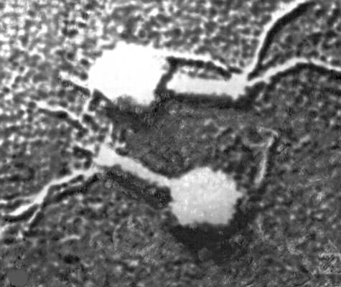
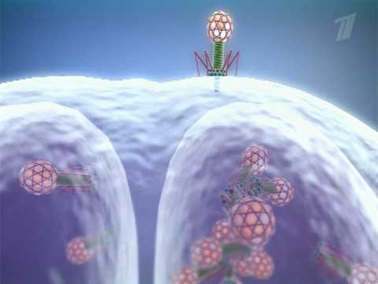
Лізогенні фаги

Slide 7
Етапи розвитку
Потрапляння нуклеїнової кислоти фага в клітину
Інтеграція в бактеріальну хромосому
Реплікація геному фага разом з геномом бактерії (на протязі кількох поколінь)
Вивільнення геному вірусу з геному бактерії
Стадія вірулентного фага

Slide 8
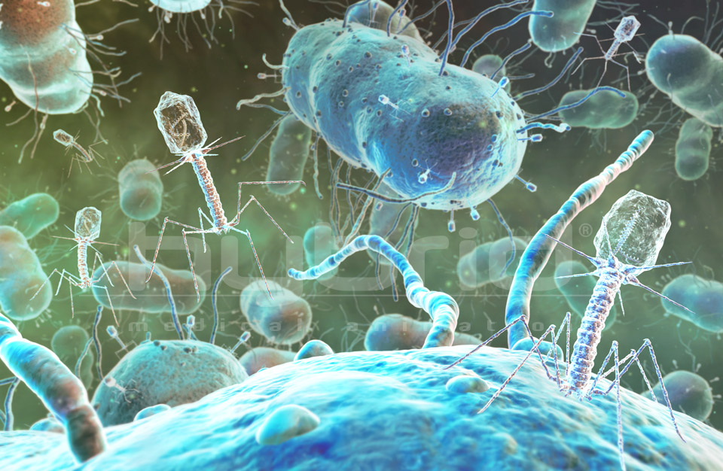
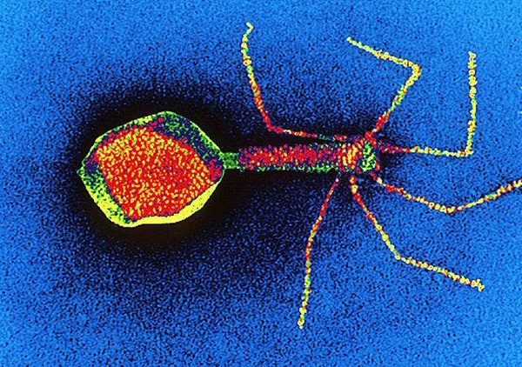
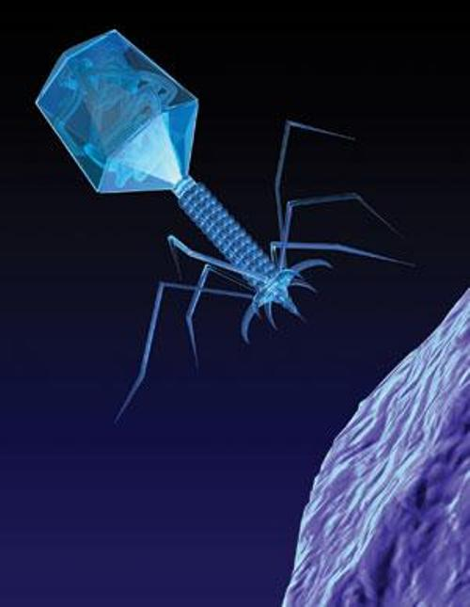
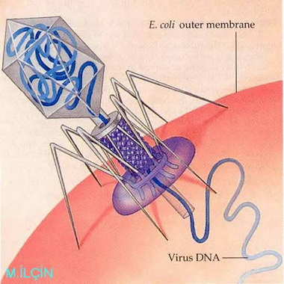
Застосування

Slide 9
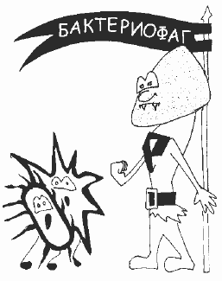
У медицині:
Властивість бактеріофагів руйнувати бактерії використовується для попередження і лікування бактеріальних захворювань.

Slide 10
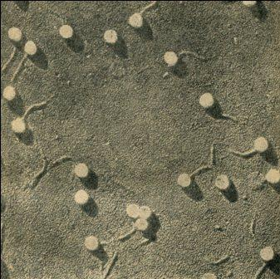
У молекулярній біології:
У молекулярній біології бактеріофаги є дуже зручним об'єктом для вивчення механізмів функціонування білків та нуклеїнових кислот у клітині.

